Slide 1
第五章 习题课
一、基本内容
二、例题习题

Slide 2
一、基本内容
1、中值定理
罗尔定理、拉格朗日中值定理、柯西中值
定理、泰勒中值定理
2、洛必达法则
3、函数作图
单调性、极值、最值、凸性、拐点
4、证明不等式
中值定理、单调性、凸性、极值、最值
5、方程根的讨论
存在性、个数

Slide 3
二、例题
(一)求极限的方法
1、已知重要极限；2*、洛必达法则；
3、泰勒公式； 4、无穷小量的性质与6替换；
5、极限存在准则；6、各种定义及运算法则；

Slide 4
例1
泰勒公式+无穷小
解

Slide 5
例2
中值定理+无穷小
解

Slide 6
例3 求
重要极限+无穷小
解

Slide 7
例4
泰勒公式+洛必达法则
解1
解2

Slide 8
例5
中值的极限
解

Slide 9
例5
解
洛必达法则+定义
另解
泰勒公式+定义

Slide 10
扩展
证明

Slide 11
例6
已知极限(平均值极限)+重要极限
解

Slide 12
例 7
解
导数应用+泰勒公式

Slide 14
(二) 概念与性质理解
(1) 下命题正确吗？
(2)
(3)

Slide 15
解答
(1) 不正确．
反例

Slide 16
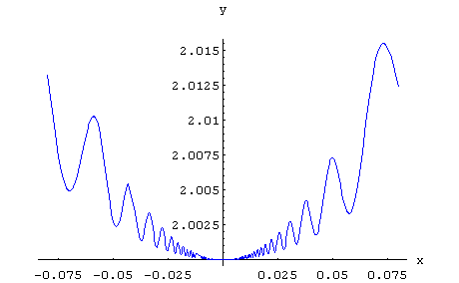
在–1和1之间振荡
故命题不成立．

Slide 17
(2) 不能断定.
例
由于 可以任意大，故在 点的任何邻域内， 都不单调递增．

Slide 18
？
因为
在 x = 0 处不连续.

Slide 19
(3) 结论不成立.
因为最值点不一定是内点.
例
在 有最小值，但

Slide 20
(三) 有关中值定理的证明题
1、直接+导数定义用；2、构造辅助函数；
例1
证明

Slide 21
例2
证法
注：g(x)=x 和 g(x)= - x为其特殊形式且是常见形式.

Slide 22
练习1
提示
练习2
提示

Slide 23
例3
证法
练习3
提示

Slide 24
例4
证法

Slide 25
例5
证明
由于当
时，
因此

Slide 26
例6
证

Slide 27
(四) 不等式的证明
1、单调性；2、中值定理;
3、极值(最值);4、凸性.

Slide 28
例1
证明
变形+单调性
即（*）式成立

Slide 29
例2
证1(中值定理)

Slide 30
例2
证2(极值)

Slide 31
例3
凸性
证明

Slide 32
例3
凸性

Slide 33
练习4
提示：取对数后再变形.

Slide 34
(五）泰勒公式的运用
目的: 学习泰勒公式的使用特点.
泰勒公式运用的三要点：展函数，展目标，展点.

Slide 35
例1
证

Slide 36
例2
证

Slide 37
例3
证明

Slide 38
例3

Slide 39
例4
证

Slide 40
练习
证明

Slide 41
(六）其他
例1
解
奇函数

Slide 43
列表如下:

Slide 44
极大值
拐点
极小值

Slide 45
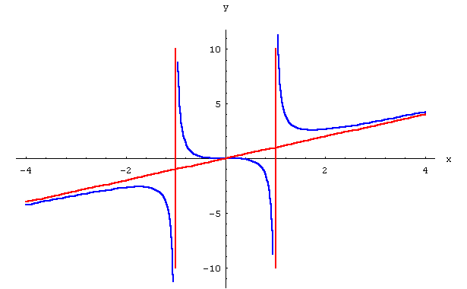
作图

